Slide 1
Rizici, problemi, izmene, sređivanje dokumentacije
Készítette: Szentirmai Róbert
(minden jog fenntartva)

Slide 2
Rizici
Rizik je opasnost od toga da, usled nekog događaja ili neke mere, rezultat neke aktivnosti će odstupati od planiranog.
Može se reći da je verovatnoća nastupanja rizika i potencijalni efekti su različiti. Verovatnoća i veličina eventualnih efekata se može izraziti brojevima.

Slide 3
Upravljanje rizicima
Upravljanje rizicimam je skup mera da rezultat određene aktivnosti bude što bliži očekivanom, bez obzira na nastupanje rizika.
Cilj upravljanja rizicima je definisanje mera takvog nivoa koji će uticati na finansijske efekte preduzeća samo do unapred dogovorenog dozvoljenog nivoa.

Slide 4
Upravljanje rizicima u opštem smislu
O upravljanju rizicima u opštem smislu govorimo ako svesno i redovno ulažemo napore u otkrivanje i vrednovanje izvora rizika i radimo na planiranju i realizaciji mera za smanjenje uticaja rizika.

Slide 5
Najčešći izvori rizika
Pogrešne procene
Slabo upravljanje
Nedostatak vođe projekta
Nova tehnologija
Neuhodani tim
Neprijateljska sredina
Promenljive okolnosti kod naručioca
Neadekvatni podizvođači i isporučioci
Viša sila

Slide 6
Moguće strategije u vezi upravljanja rizicima
Izbegavanje: Ne pokrećemo aktivnost čiji ishod je nesiguran.
Smanjenje: Pre pokretanja aktivnosti preuzimamo mere za smanjenje rizika.
Kompenzacija: Prihvatamo negativan uticaj rizika ali preko drugih činioca pokušavamo smanjiti taj uticaj.
Dogovor: Prihvatamo da će rizik ispoljavti svoj negativan uticaj i pripremamo se za rad pod tim uticajem.

Slide 7
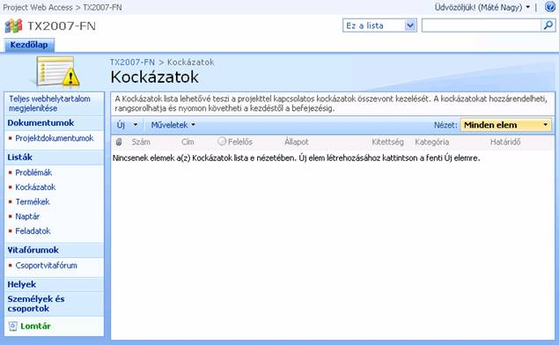
Rukovođenje rizicima preko web aplikacije
A bal oldali menüsáv, Projektek (Projects) szakasz, Projektközpont (Projectcenter) lap, Ugrás
(Go To)
gomb,
Kocká-
zatok
(Risks)
funkció.

Slide 8
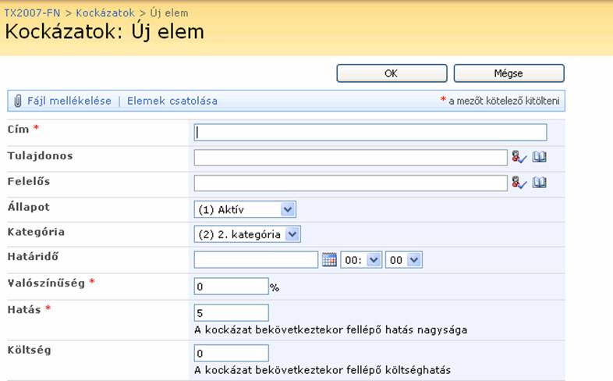
Evidentiranje rizika

Slide 9
Problemi
I pored najpažljivijeg planiranja deo rizika ćemo otkriti samo kada su već delimično ili potpuno ispoljili svoje dejstvo. U ovoj fazi već ne govorimo o rizicima već o problemima. Za rukovođenje problemima softver takoće nudi neke mogućnosti.

Slide 10
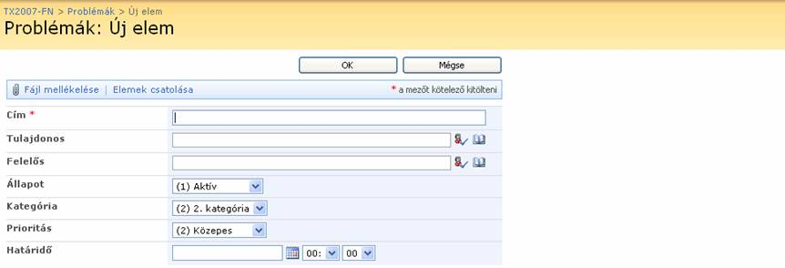
Rukovođenje problemima preko web aplikacije
Bal oldali menüsáv Projektek (Projects) szakasz, Projektközpont (Projectcenter) lap, Ugrás (Go To) gomb, Problémák (Issues) elem.

Slide 11
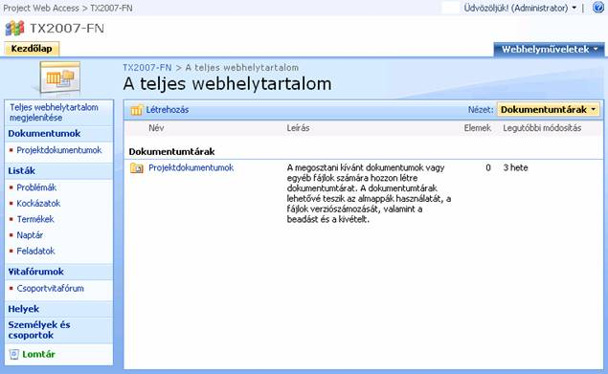
Dokumenti
Bal oldali menüsáv, Projektek (Projects) szakasz, Projektközpont (Projectcenter) lap, az Ugrás
(Go To)
gomb,
Dokumen-
tumok
(Docu-
ments)
funkció.

Slide 12
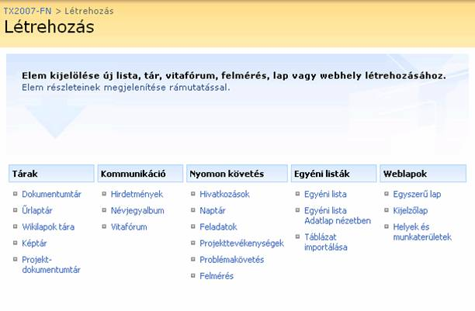
Elementi dokumentacije
Létrehozás (Create) gomb.

